Slide 1
接口技术
主讲：胡迪青
Email：hudq024@mail.hust.edu.cn
QQ ：121374333
Tel ：15327191496

Slide 2
第9章 DMA技术
本章主要内容
DMA基本原理
DMA操作
DMA控制器
DMA应用实例

Slide 3
9.1 DMA基本原理
DMA传输将数据从一个地址空间复制到另一个地址空间，提供在外设和存储器之间或者存储器和存储器之间的高速数据传输。
DMA方式下，数据的传送不经过CPU，传输动作本身由DMA控制器来实现和完成。
也没有中断处理方式那样保留现场和恢复现场过程，通过硬件为内存和外设开辟一条直接传输数据的通道，使得CPU的效率大大提高。
DMA传送用于需要高速大批量数据传送的系统中，以提高数据的吞吐率。

Slide 4
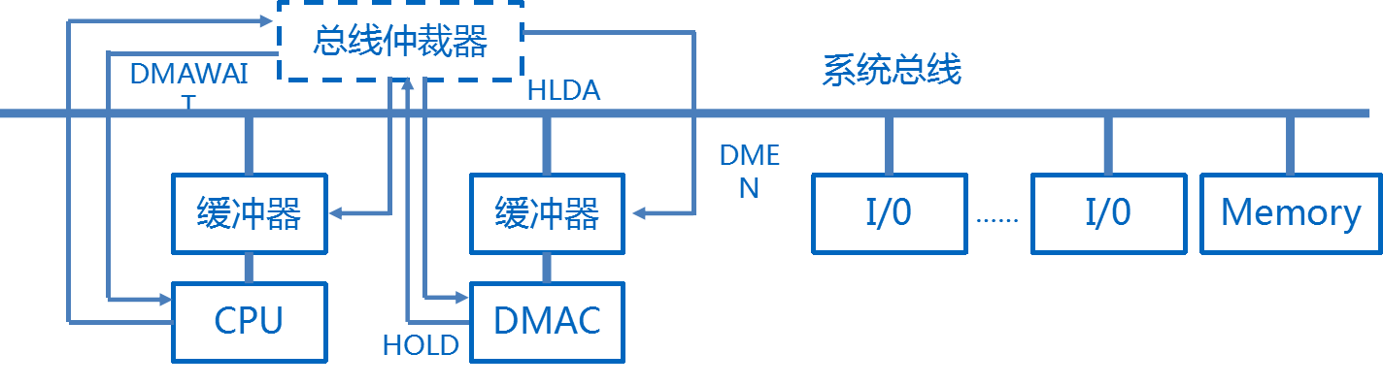
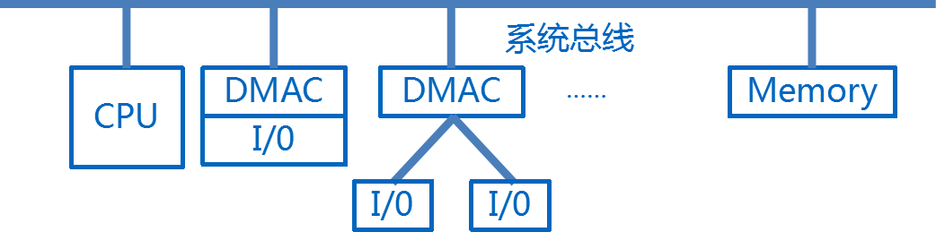
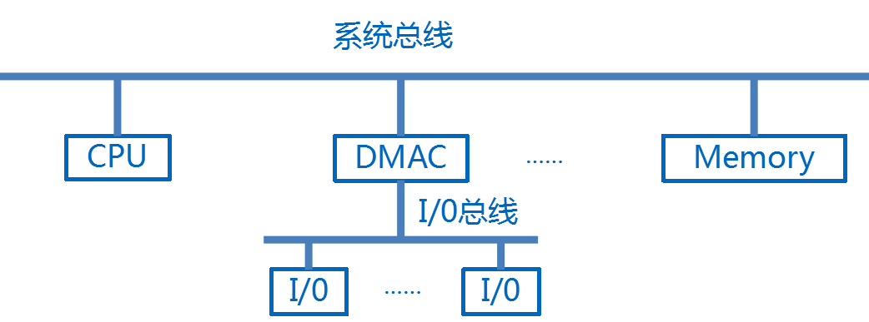
9.1.1 DMA传输计算机系统构成
集中式DMA
DMA控制器与IO接口集成
DMA控制器提供专门IO总线

Slide 5
9.1.2 DMA传输步骤
申请阶段：向DMA控制器（DMAC）发出DMA请求；
响应阶段：CPU或总线仲裁器向DMAC发总线保持回答信号；CPU让出总线，DMAC成为总线主控者；
数据传送阶段：DMAC发DMA请求回答信号，同时外设与存储器之间传送数据；
传送结束阶段：数据传送完毕，DMAC传送DMA结束信号；DMAC脱离总线，CPU重新控制总线。

Slide 6
9.2 DMA操作
DMA操作类型
数据传送：把源地址的数据传输到目的地址去（存储器或者是IO端口）。
数据校验：不进行数据传输，只对数据块内部的每个字节进行某种校验；这种数据校验一般安排在读数据块之后，以便校验所读的数据是否有效。
数据检索：不进行数据传输，只是在指定的内存区域内查找某个关键字节或某几个数据位是否存在。

Slide 7
9.2 DMA操作
DMA操作方式
单字节传输模式：每次DMA操作传送一个字节后，接着释放总线。
块传输模式：连续传送多个字节，每传输一个字节，当前字节计数器减1，当前地址寄存器加1或减1，直到所要求的字节数传输完（当前字节计数器减至0），然后释放总线。
请求传输模式：DMAC要检测DMA请求信号，当DMA请求信号无效时，暂停传输（不释放总线）；当DMA请求信号再次有效后，继续进行传输。
级联传输模式：
多片DMAC级联时，可以构成主从式DMA系统。
级联的方式是把从片的请求线HOLD连至主片的DREQ引脚，主片的DACK联至从片的HLDA引脚。
若主DMAC的某通道（DREQ）连接从DMAC的HOLD，主DMAC的该通道应设置为级联传输模式，但从DMAC不设置级联传输模式，而是设置其它三种模式之一。

Slide 8
9.3 DMA控制器
DMA控制器的两种工作状态
被动态（受控器）：未取得总线控制权，受CPU的控制。
主动态（主控器）：接管并取得总线控制权，取代CPU而成为系统的主控者。
DMA控制器的基本结构

Slide 9
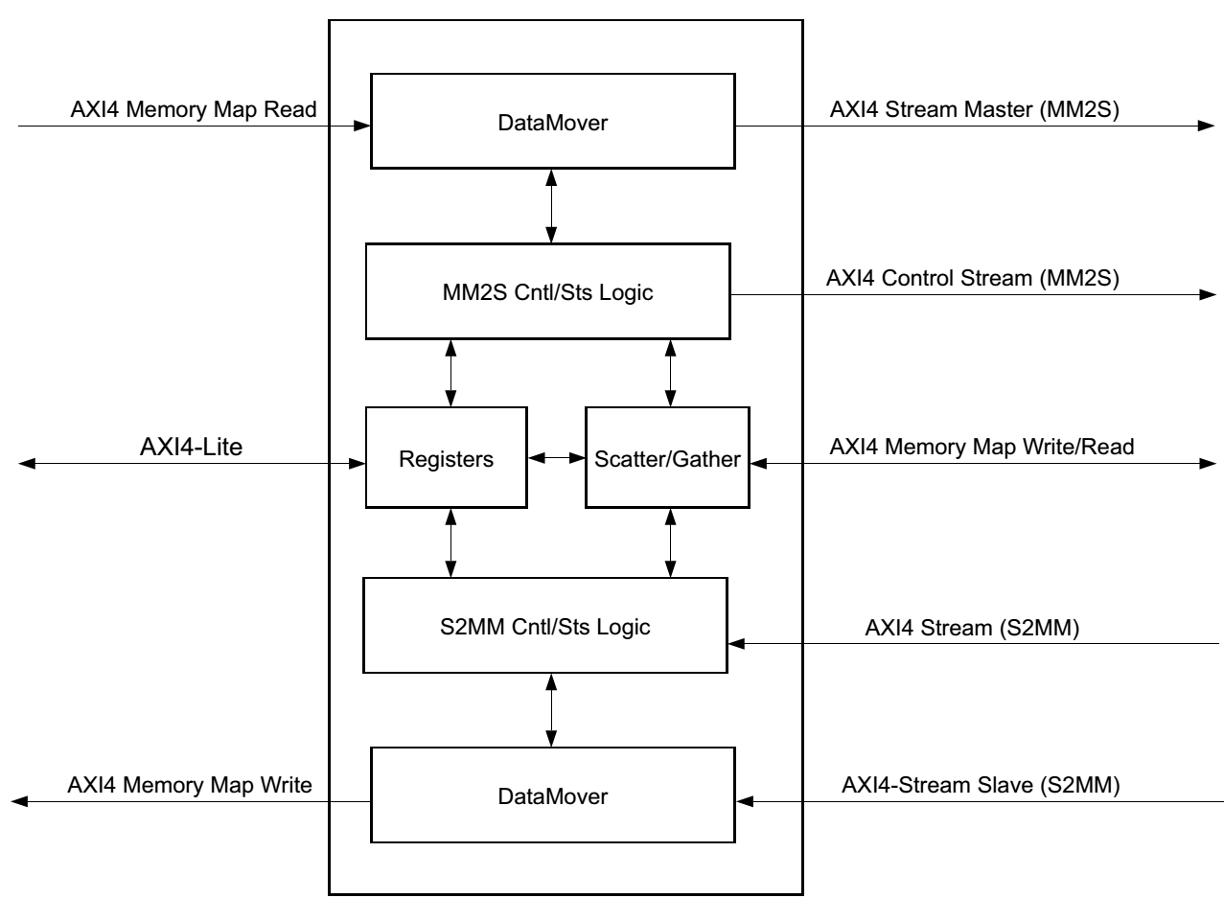
9.3.1 AXI4 DMA 控制器
总体框架

Slide 10
9.3.1 AXI4 DMA 控制器
Scatter/Gather DMA模式
减少CPU对DMA的管理负载，即将管理工作下载至DMA控制器
简单DMA模式（此时不支持Scatter/Gather模式）
简单DMA模式取消了Scatter Gather引擎，虽然降低了传输性能，但是可以节省FPGA资源的消耗。
在简单DMA模式下，需要先设置源地址（MM2S）、目的地址（S2MM）和需要传输的字节数（长度寄存器）。

Slide 11
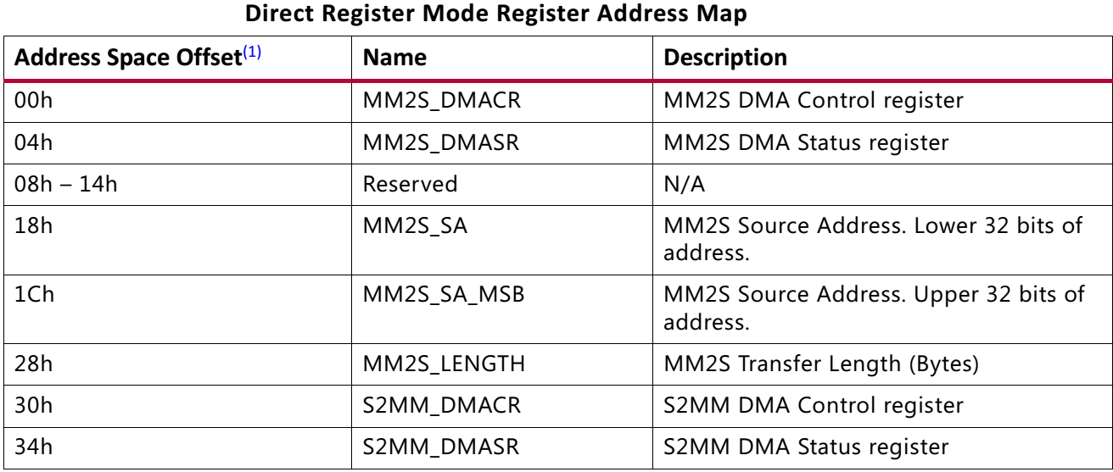
9.3.1 AXI4 DMA 控制器
寄存器地址

Slide 12
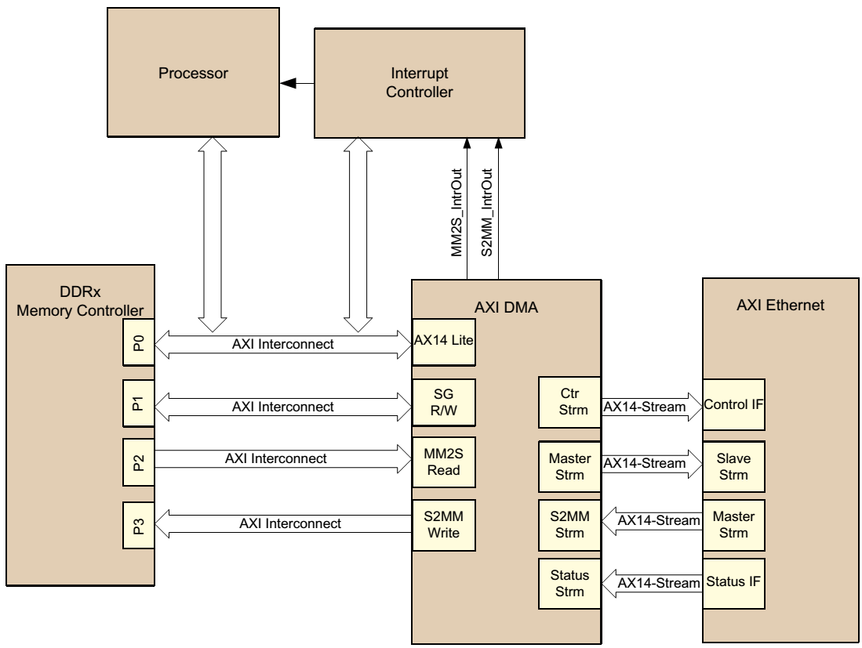
9.3.1 AXI4 DMA 控制器
典型的连接方式（DMA控制器与IO接口集成）

Slide 13
9.3.1 AXI4 DMA 控制器
DMA控制器初始化过程（简单DMA模式）
设置MM2S_DMACR.RS =1（启动/停止位）启动MM2S通道；同时将暂停位设置为无效（DMASR.Halted），表明MM2S通道正在运行；
如果需要，将MM2S_DMACR.IOC_IrqEn和MM2S_DMACR.Err_IrqEn设置为1，使能中断（AXI4 DMA控制器配置成简单DMA模式时Threshold Count不使用）；
向MM2S_SA寄存器写入一个有效的数据传输源地址；
向MM2S_LENGTH寄存器写入要传输数据字节数。

Slide 14
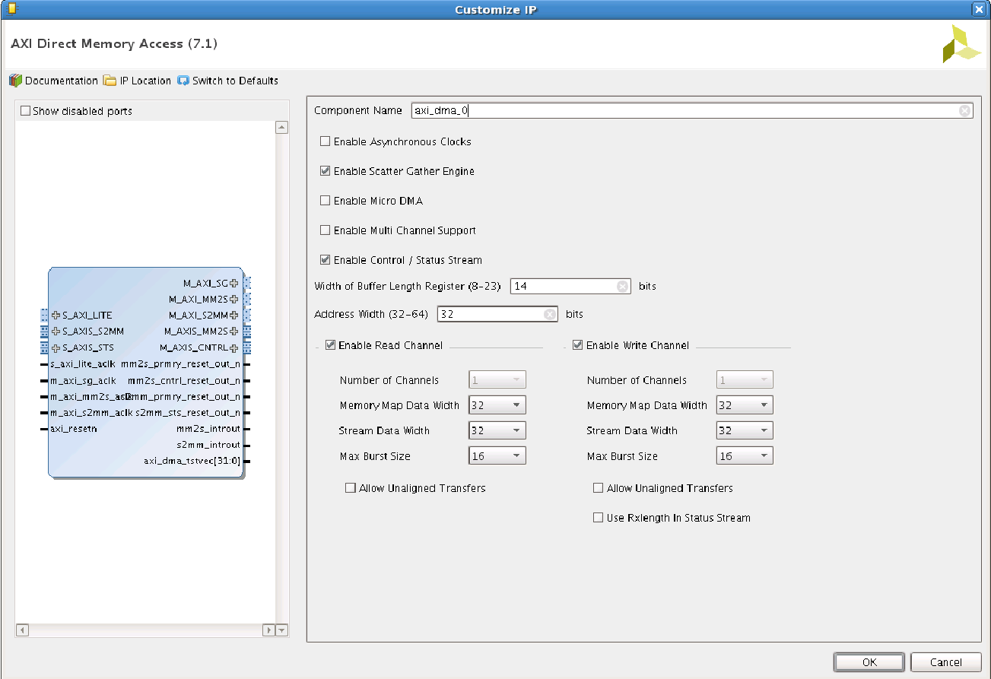
9.3.1 AXI4 DMA 控制器
DMA控制器IP设置

Slide 15
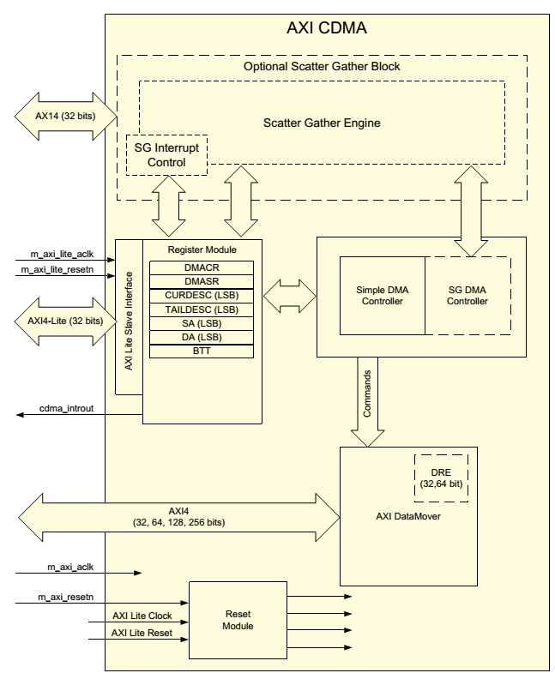
9.3.2 AXI4 Central DMA 控制器
总体框架
二种工作模式
简单DMA+自动Scatter Gather的混合模式
简单DMA

Slide 16
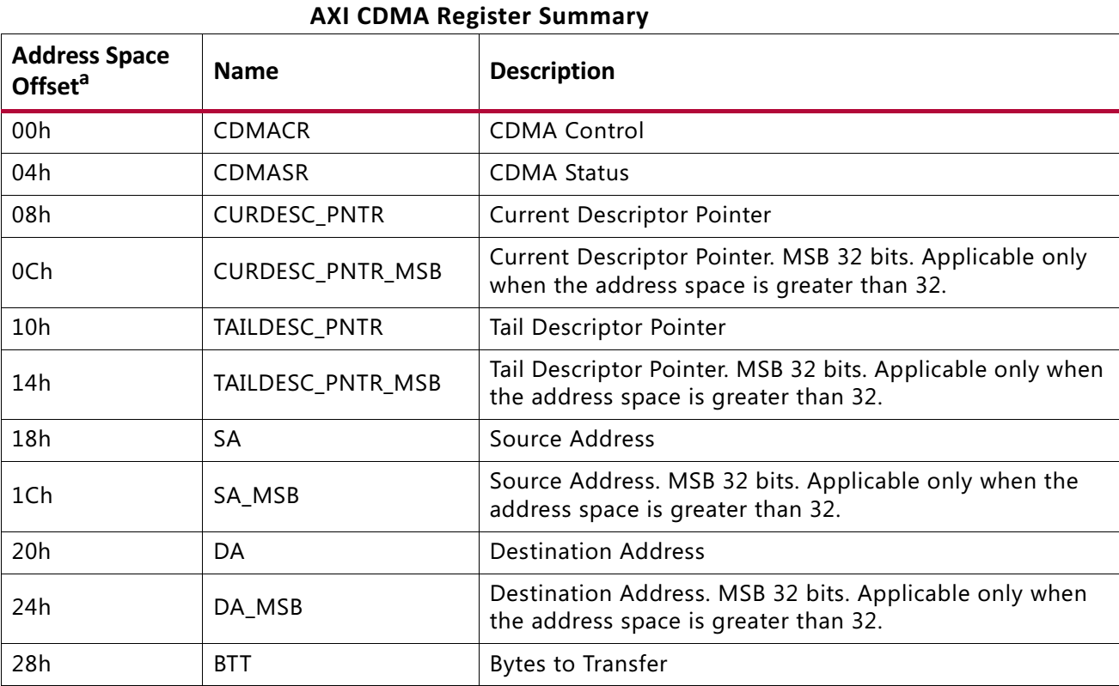
9.3.2 AXI4 Central DMA 控制器
寄存器地址

Slide 17
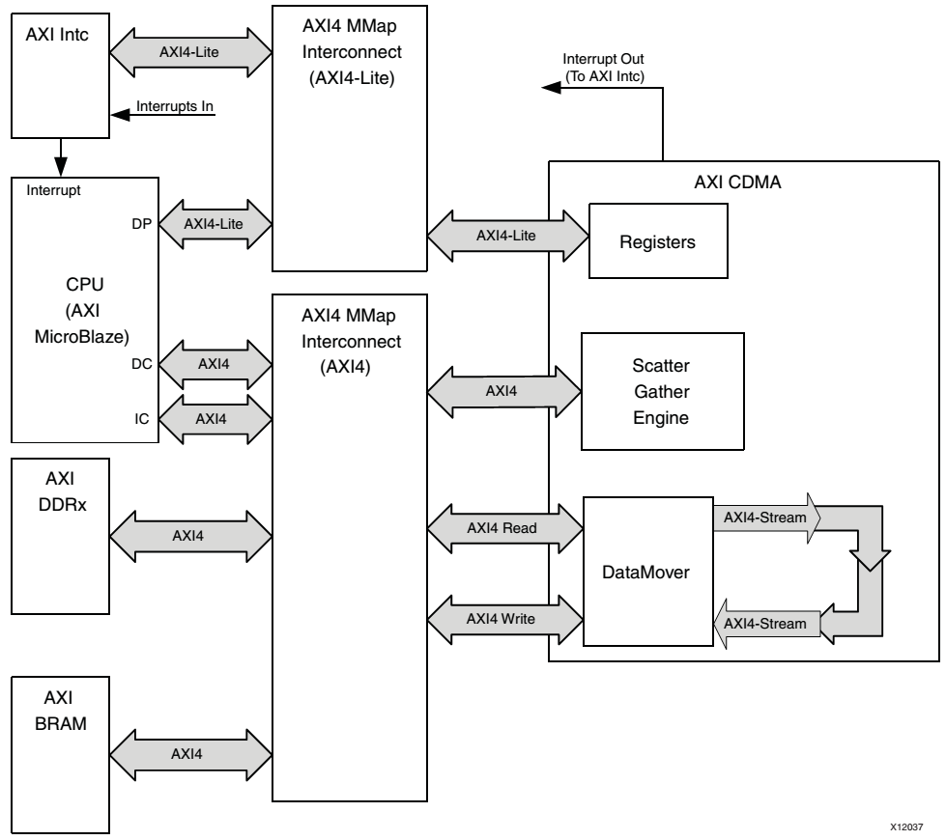
9.3.2 AXI4 Central DMA 控制器
典型的连接方式（集中式DMA）

Slide 18
9.3.2 AXI4 Central DMA 控制器
CDMA控制器初始化过程（简单DMA模式）
设置CDMASR.IDLE = 1；
使能CDMACR.IOC_IrqEn位，这样当传输结束后会产生中断；如果需要可以同时使能CDMACR.ERR_IrqEn；
向Source Address（SA）寄存器写入要传输的源地址；
向Destination Address（DA）寄存器写入要传输的目的地址；
向Bytes to Transfer（BTT）寄存器写入要传输的字节数；
设置CDMASR.IDLE = 1，也可以等待CDMA控制器产生中断；
如果使用中断，确定中断产生原因（传输结束，还是发生错误）；
向CDMASR.IOC_Irq位写入1，清除中断；
准备开始进行下一次传输，转回步骤1。

Slide 19
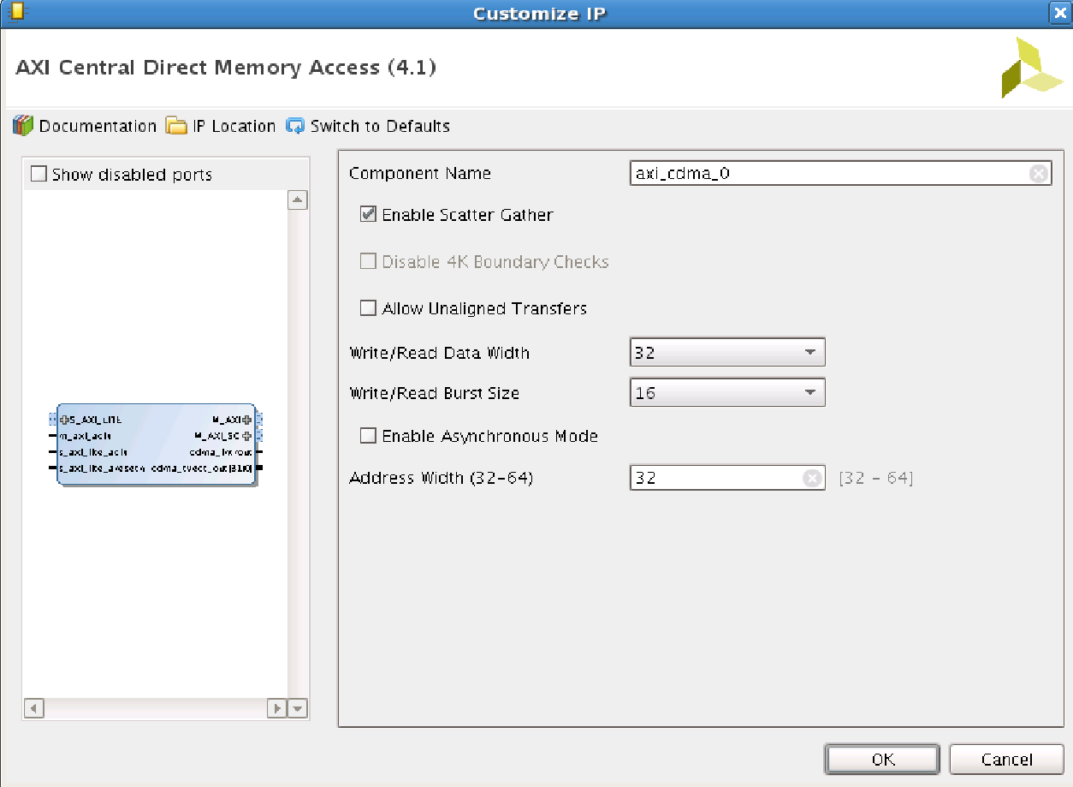
9.3.2 AXI4 Central DMA 控制器
CDMA控制器IP设置

Slide 20
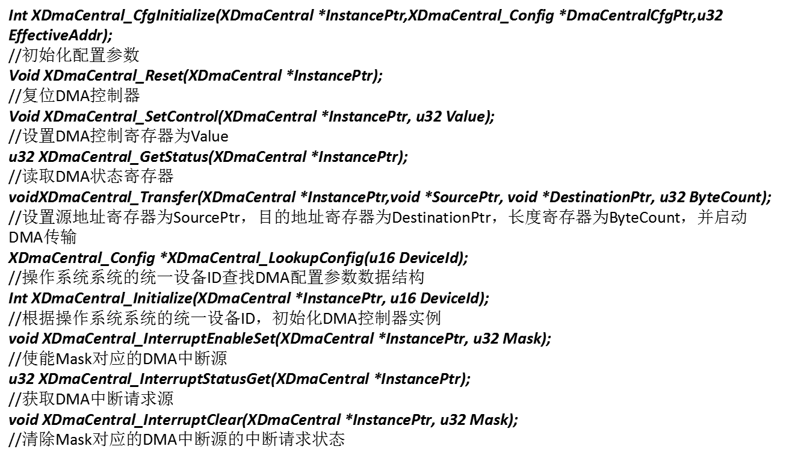
9.3.2 AXI4 Central DMA 控制器
CDMA API 函数

Slide 21
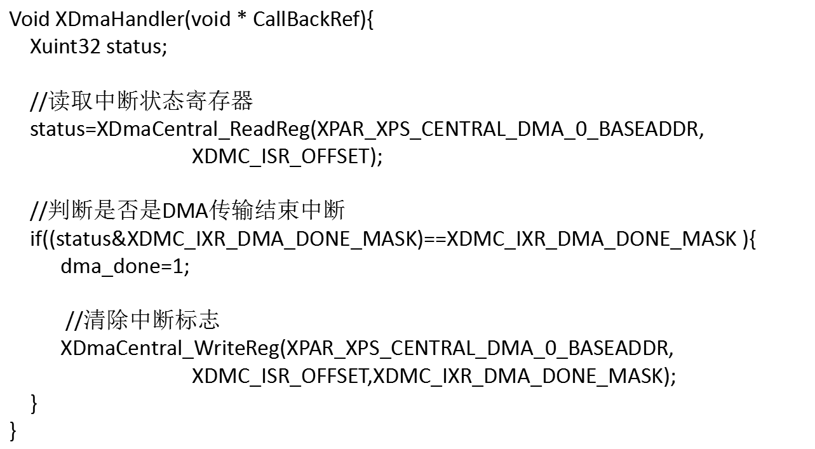
9.3.2 AXI4 Central DMA 控制器
CDMA中断处理函数

Slide 22
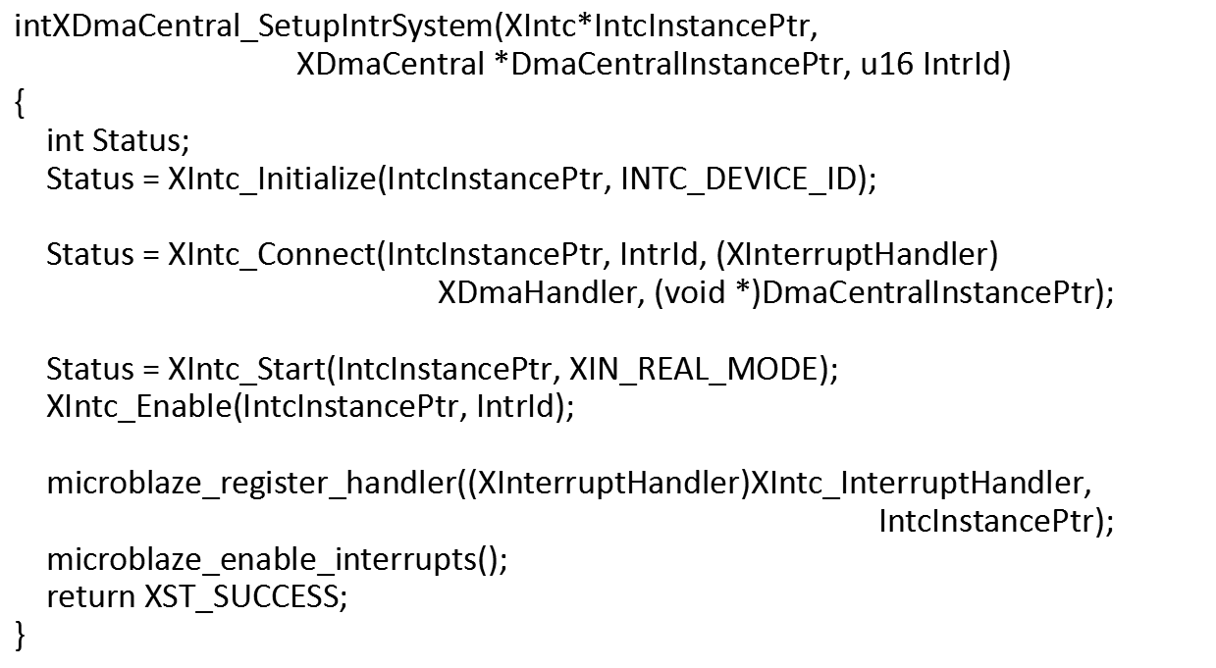
9.3.2 AXI4 Central DMA 控制器
CDMA中断处理函数注册

Slide 23
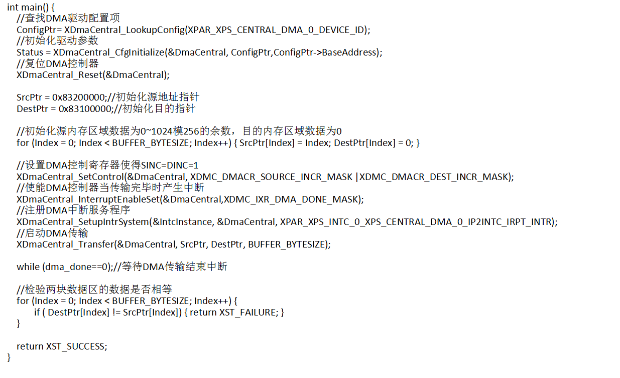
9.3.2 AXI4 Central DMA 控制器
CDMA控制主函数

Slide 24
9.4 DMA应用实例
将通过一个实例来展示如何在RVfpga_SoC上进行图像处理，该实例将采用二种途径来实现：
软件方式：将RGB彩色图像生成为灰度图像
硬件方式：通过硬件模块对RGB图像进行边缘检查，由于要将RGB图像传送到硬件模块上进行处理，处理结果还需要传回程序（内存），因此还将涉及DMA技术。

Slide 25
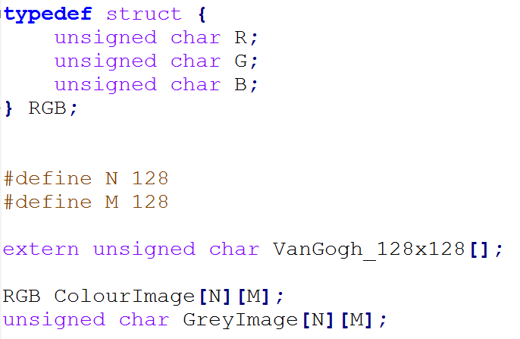
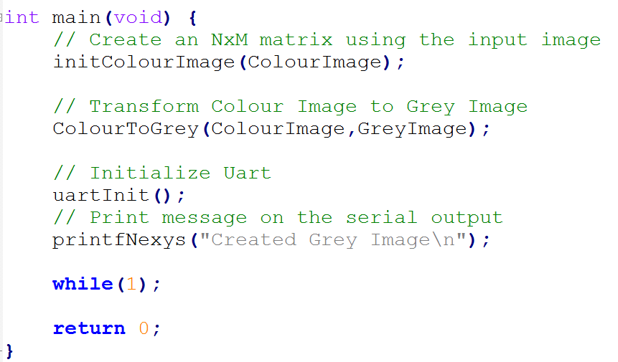
9.4.1 用软件进行图像处理
程序包含以下源文件：
main.c：包含用于执行图像转换的函数和变量声明
VanGogh_128.c：输入图像
assemblySubroutines.S：用于将rgb图像转换为灰度图像。

Slide 26
9.4.2 硬件模块图像处理
Canny是一种非常流行的边缘检测算法，是John Canny在1986年提出的。
它由三个主要目标形成：
无附加响应的最优检测
检测边缘位置和实际边缘位置之间距离最小的正确定位
减少单边缘的多重响应而得到单响应
Canny是一个多阶段的算法，一般处理的步骤可以粗略的分为以下四个步骤：
用高斯滤波器平滑图像
用一阶偏导有限差分计算梯度幅值和方向（Sobel算子）
对梯度幅值应用非极大值抑制（非极大值抑制实质上是找到边缘强度数据中的最高点）
用双阈值算法检测和连接边缘（阈值处理需要两个阈值，即上限阈值和下限阈值 ）

Slide 27
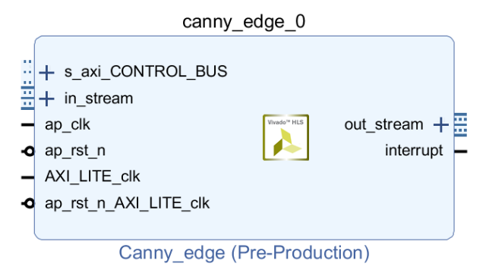
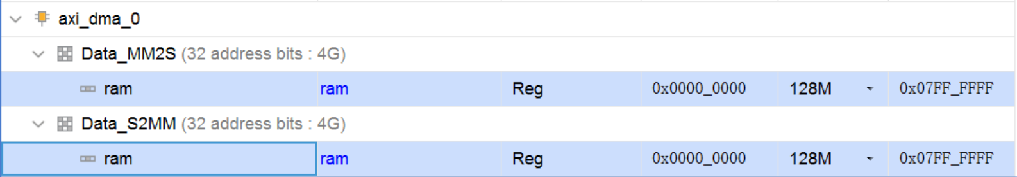
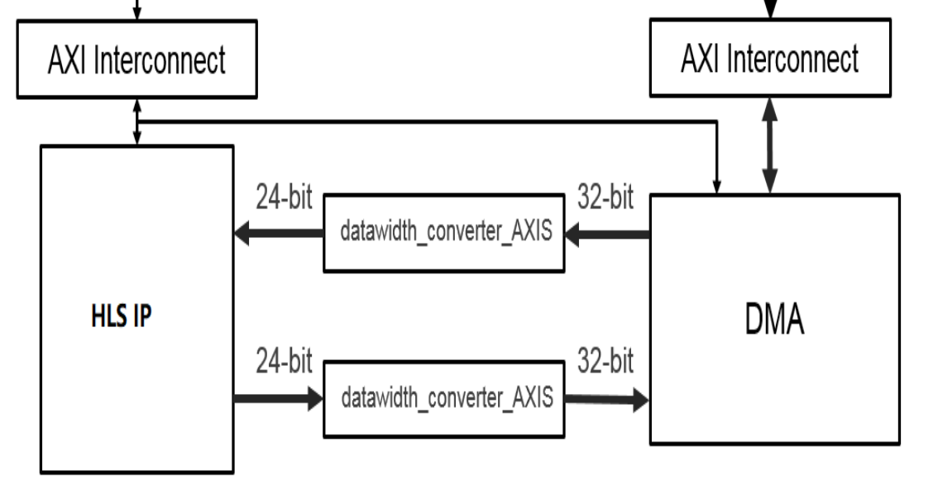
9.4.2 硬件模块图像处理
设计实现Canny边缘检测硬件模块
集成到RVfpga_SoC系统

Slide 28
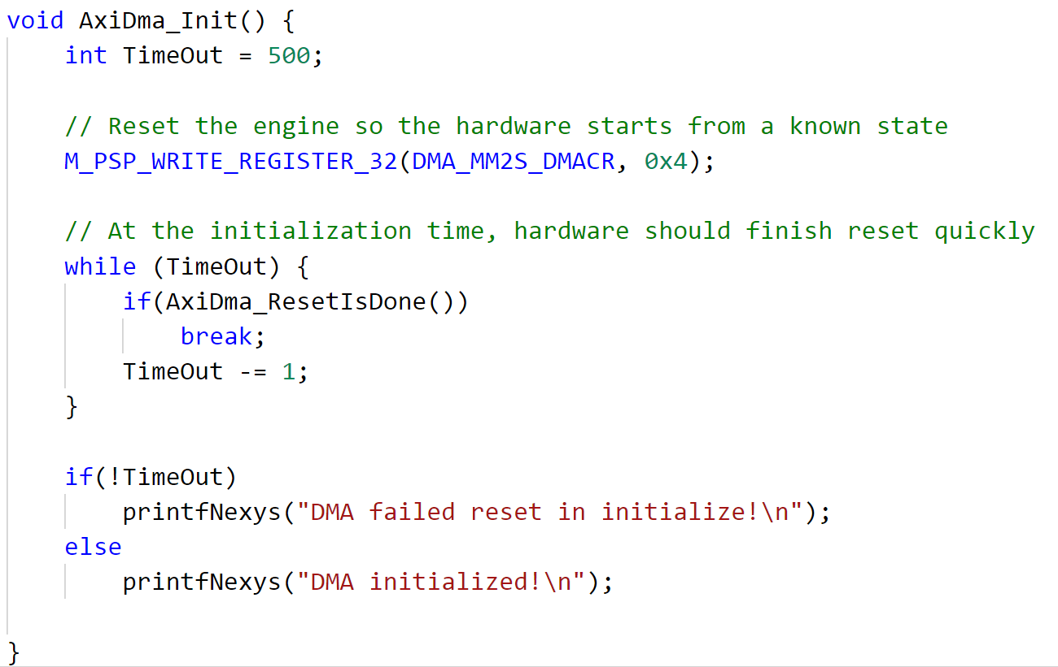
9.4.2 硬件模块图像处理
应用程序：DMA初始化

Slide 29
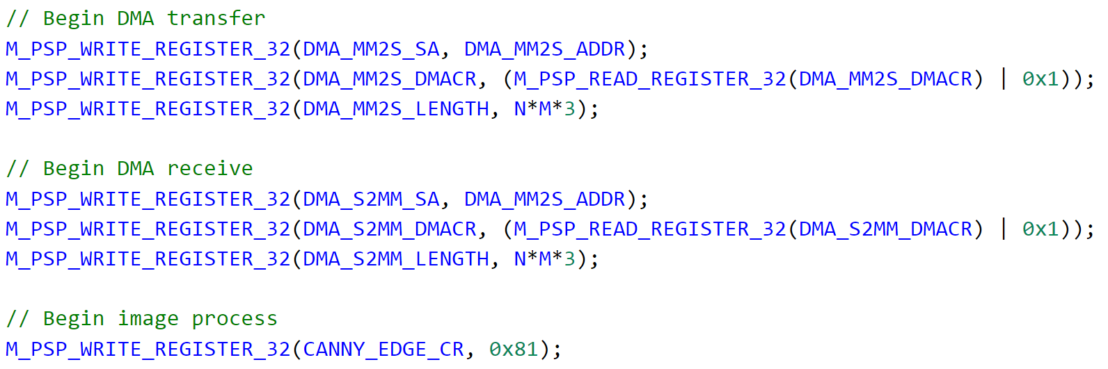
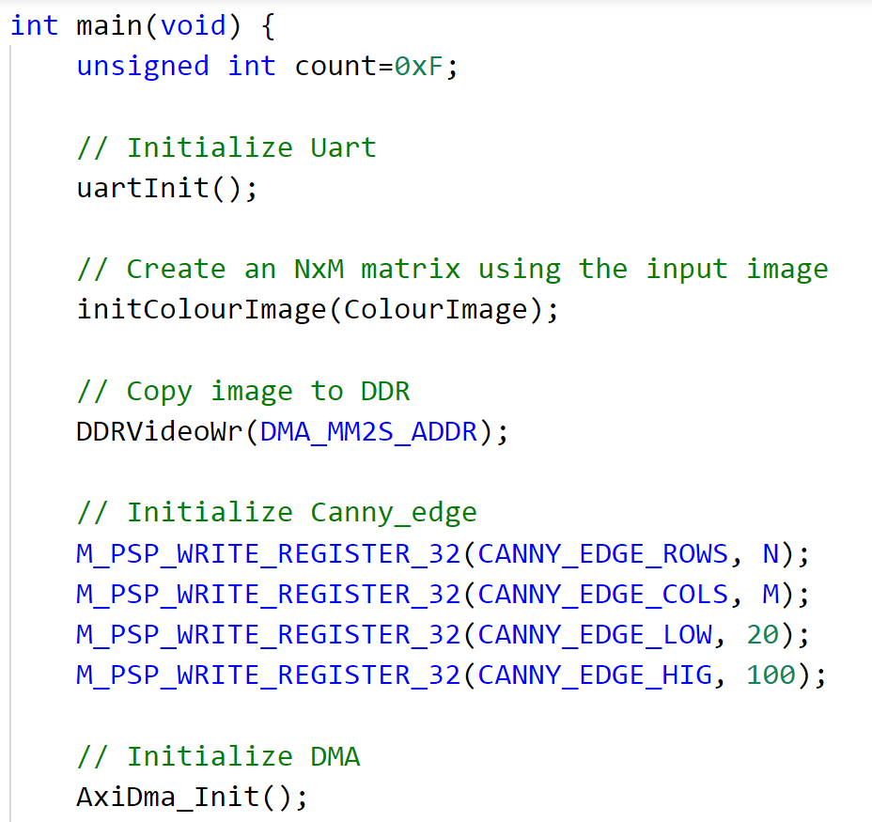
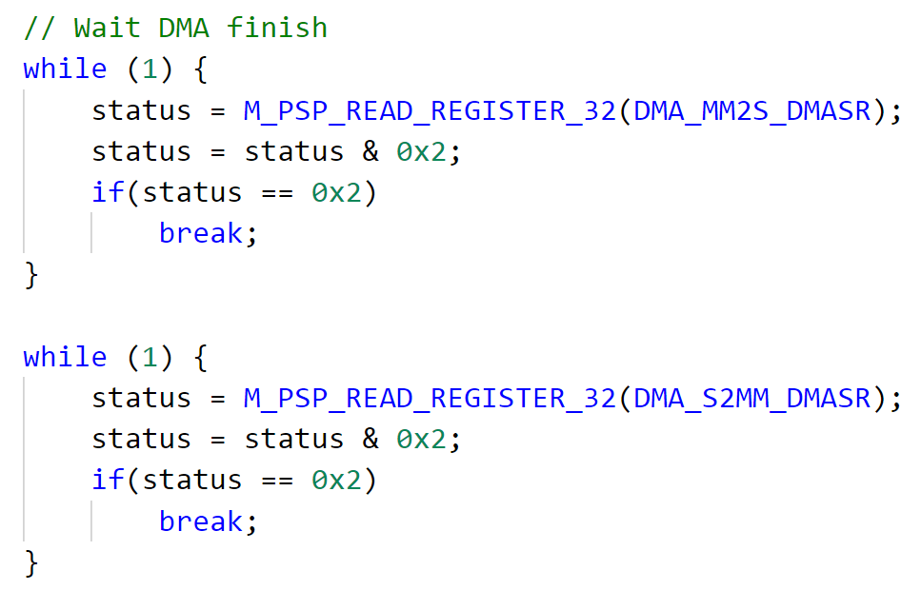
9.4.2 硬件模块图像处理
应用程序：主程序

Slide 30
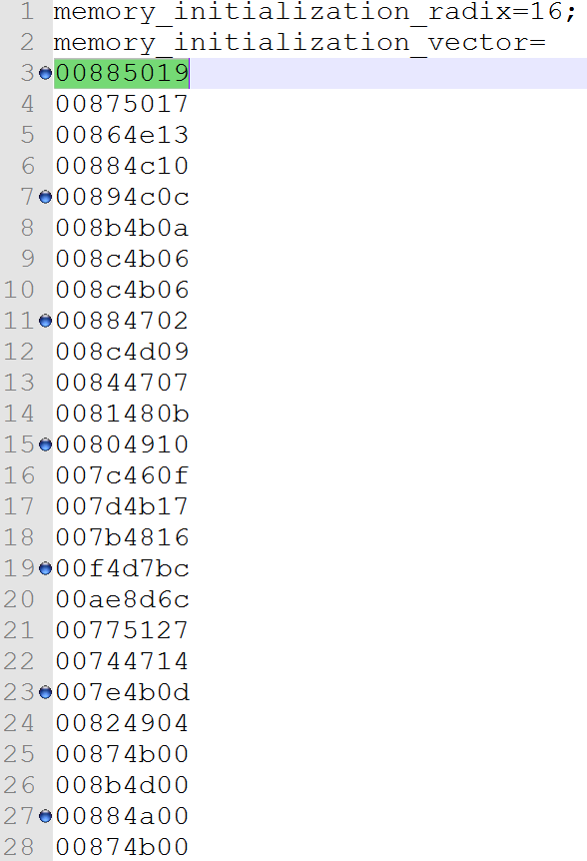
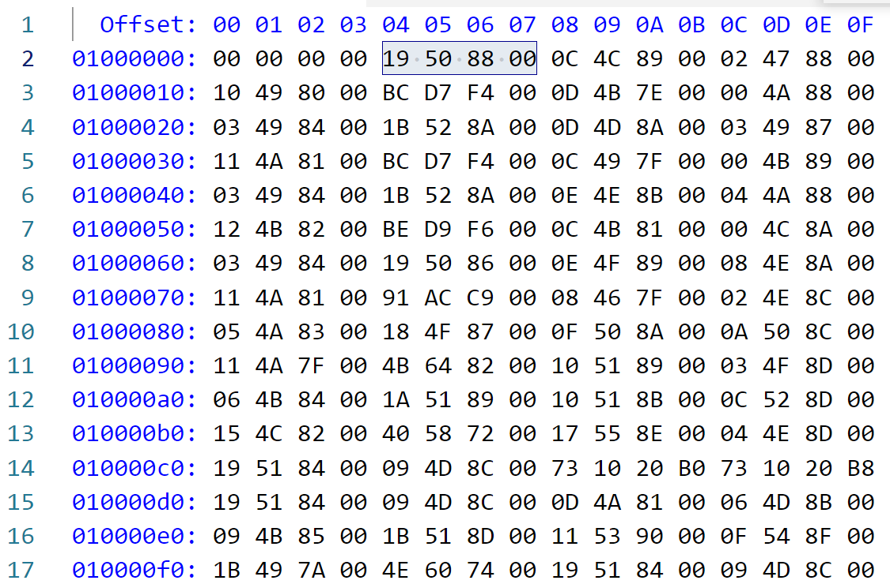
9.4.2 硬件模块图像处理
出现的问题

